Slide 1
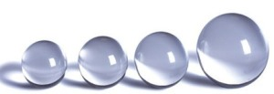
Развитие коммуникативных способностей через внедрение инновационных здоровьесберегающих технологий.
Игры с аквагрунтом.

Slide 2
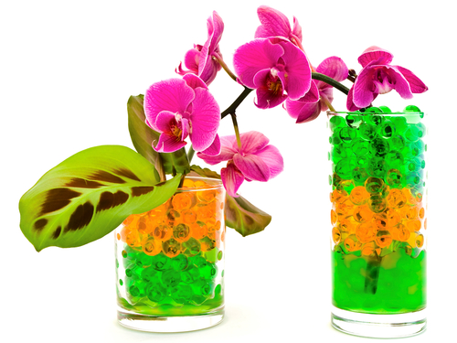
Цель работы: внедрение инновационных здоровье сберегающих технологий для совершенствования коммуникативных способностей речевого развития детей.
Задачи:
1.Выяснить, что такое гидрогель и ознакомиться с историей его создания.
2.Познакомиться со сферой применения гидрогеля.
3.Провести опыт с аквагрунтом.
4.Создать игры с использованием шариков-ростишек.
Гипотеза: предположим, что шарики гидрогеля можно использовать не только в целях выращивания цветов, но и применять его как развивающую игрушку.

Slide 3
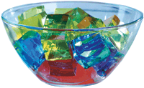
Гидрогель – это полимер, удерживающий влагу, является экологически безопасным препаратом, не токсичен как для растений, так и для человека. При работе с гидрогелем не требуются индивидуальные средства защиты.

Slide 4
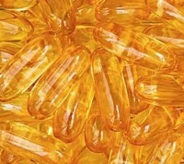
Гидрогель используют в медицине для похудения.
Принцип похудения таков - попадая в желудок маленькие шарики-бусинки сильно разбухают, увеличиваясь в размерах в несколько сотен раз. Разбухнув и заняв все место в желудке гидрогелевые шарики совершенно не оставляют места для пищи и тем самым создают "эффект сытости". В толстой кишке гидрогель разрушается и естественным образом выходит из организма. Гидрогель совершенно безопасен, что подтверждено клиническими испытаниями в больнице Геммели в Риме (Италия).

Slide 5
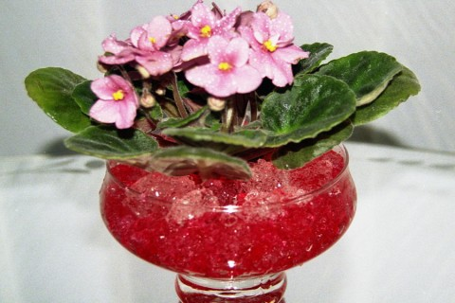
Шарики из гидрогеля польют ваши цветы.
Собираясь в отпуск вечно переживаешь, кто же цветы польет. Справится ли фитильный полив и хитроумные "системы орошения" или проще соседям ключи отдать для присмотра любимых растений? На самом деле с этой задачей легко справляются гидрогелевые шарики. Они позволяют спокойно пережить отсутствие полива на протяжении двух-трех недель. Разбухшие шарики вносят в почву и хорошо проливаются водой. Когда вы уедете в отпуск, шарики заменят растениям капельный полив и спасут ваши растения от жары и пересыхания.

Slide 6
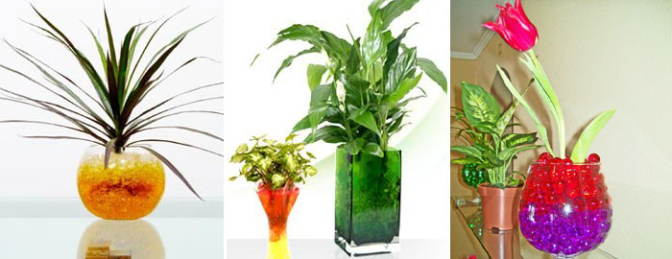
Гидрогели используют в декоративных целях.
Благодаря этому можно создавать оригинальные многоцветные композиции. В последнее время такие украшения стали модными и все чаще используется фитодизанерами для оформления офисов, квартир и т. д. Растения сажают в прозрачные емкости и насыпают гидрогель. Это так необычно и красиво! Сосуд с растением и кристаллической почвой выглядит потрясающе особенно если использовать подсветку или поставить на окно.

Slide 7
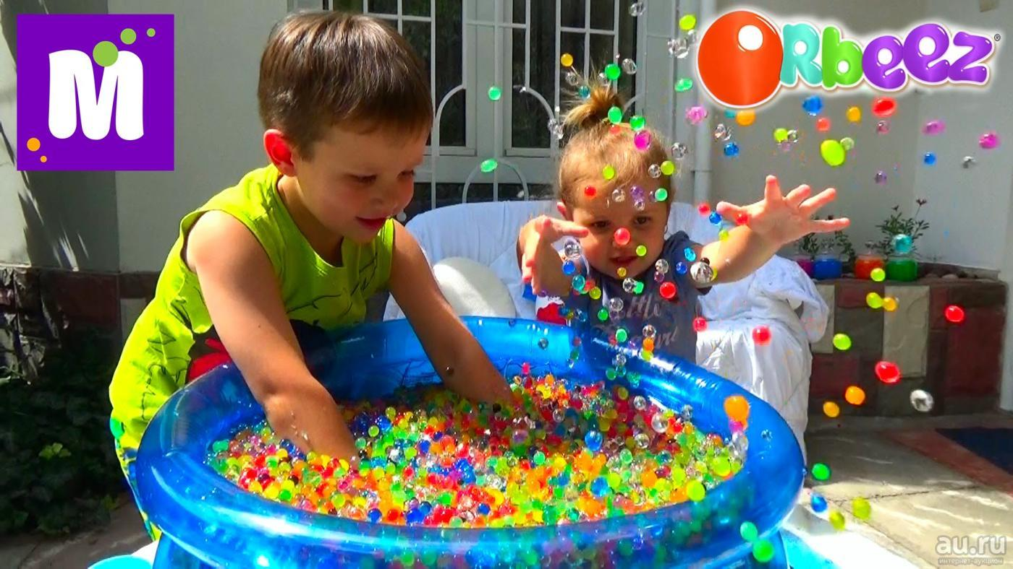
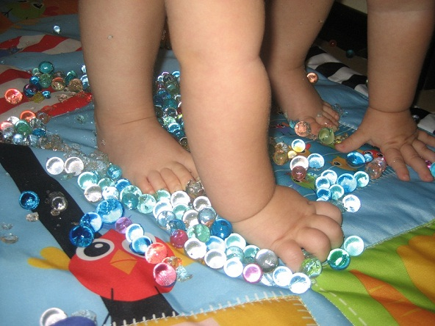
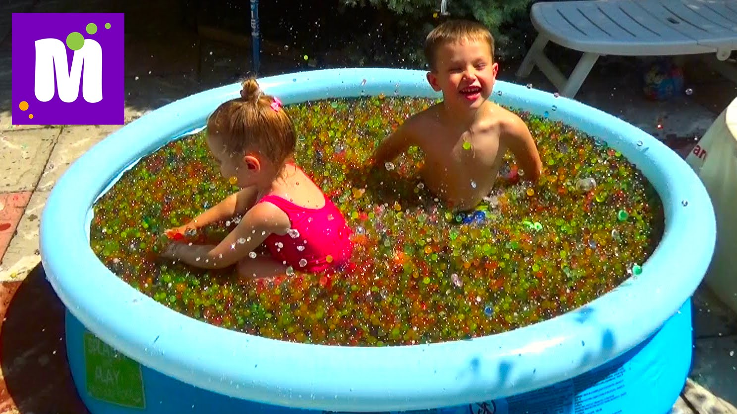
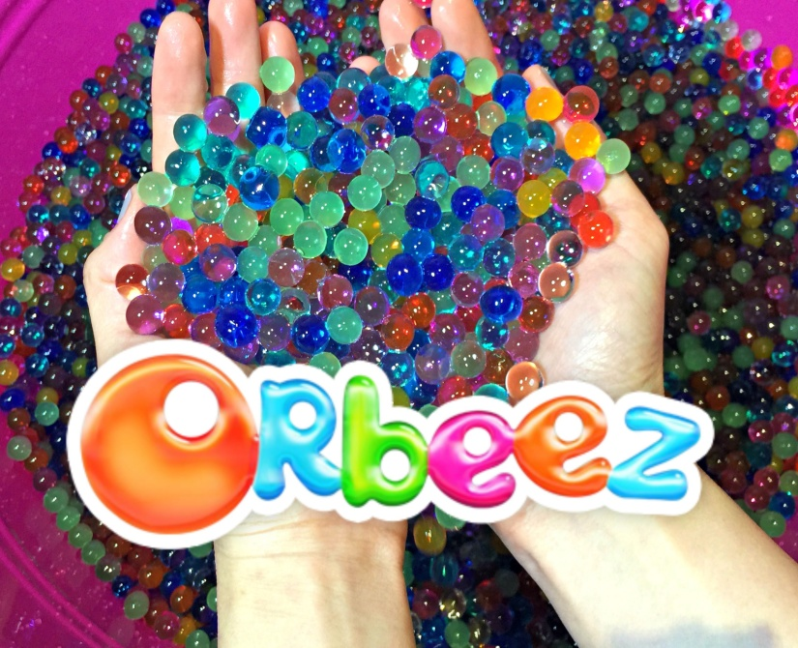

Slide 8
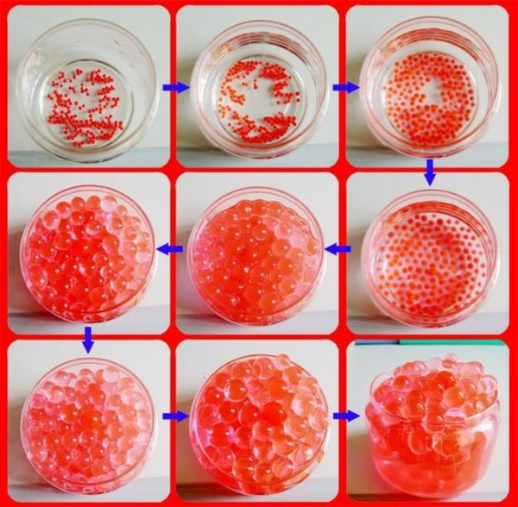
Опыты с аквагрунтом для детей

Slide 9
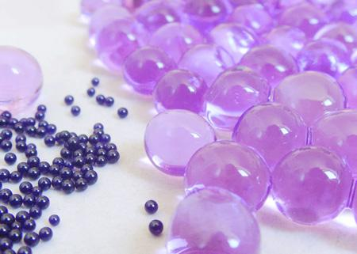
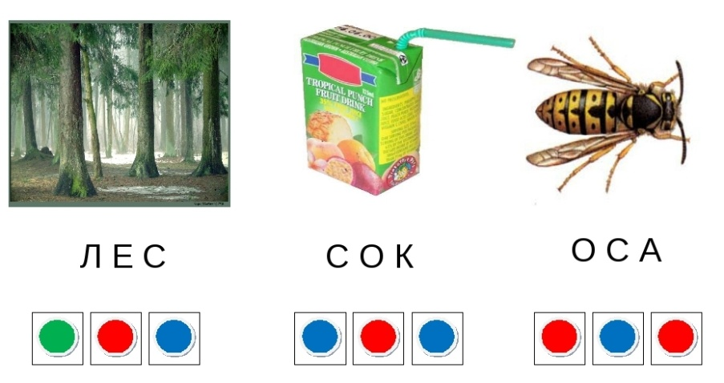
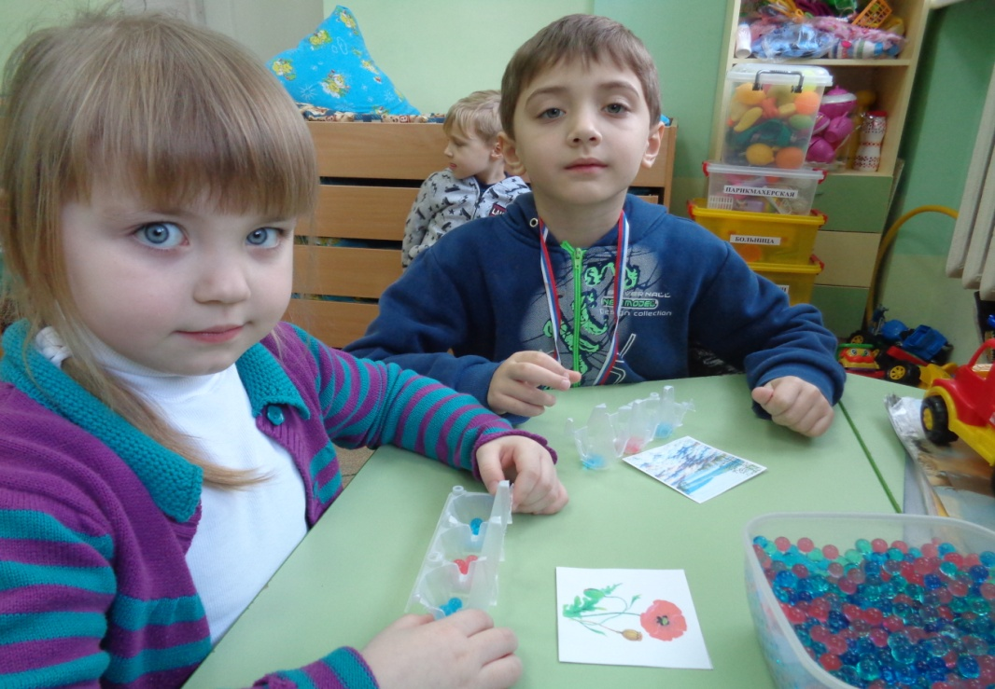
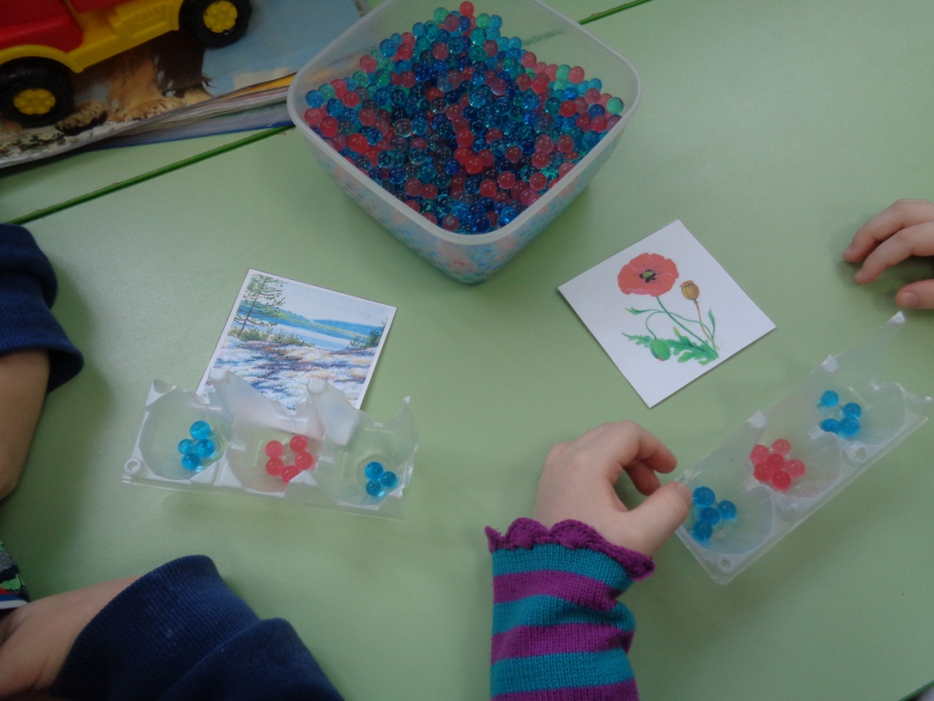
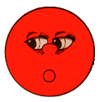
Игра «Составь звуковую схему»

Slide 10
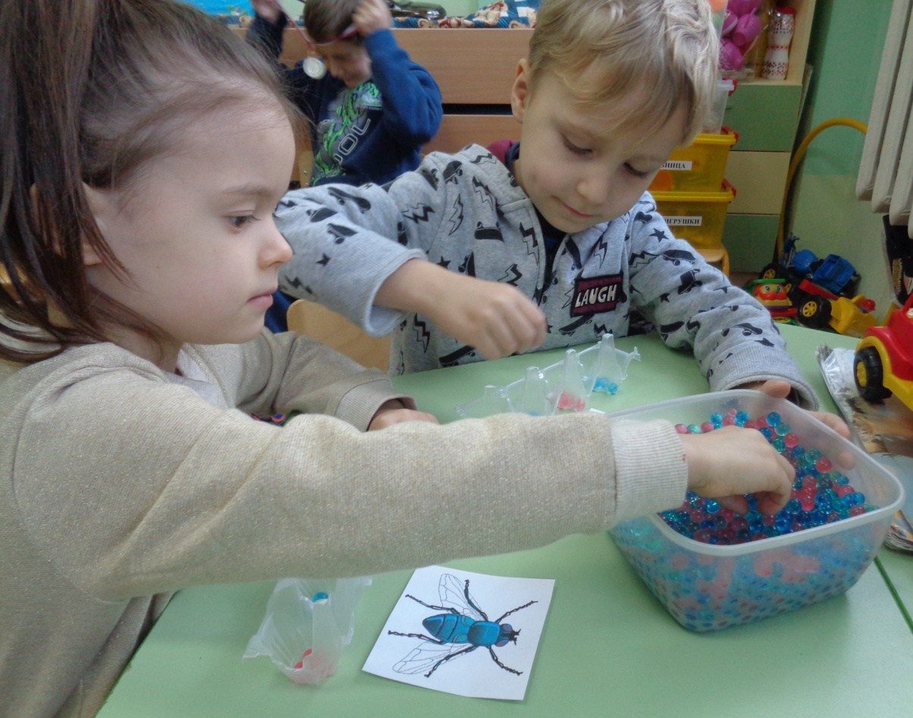
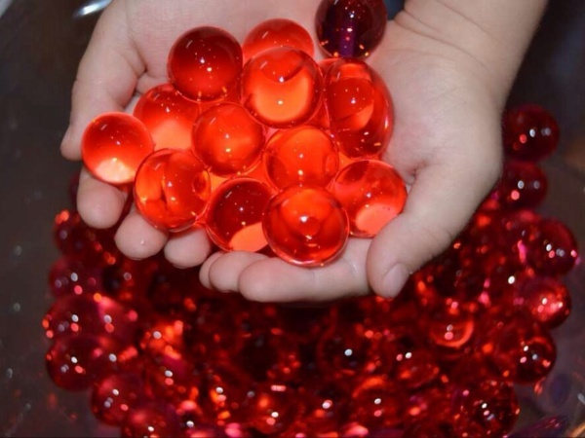
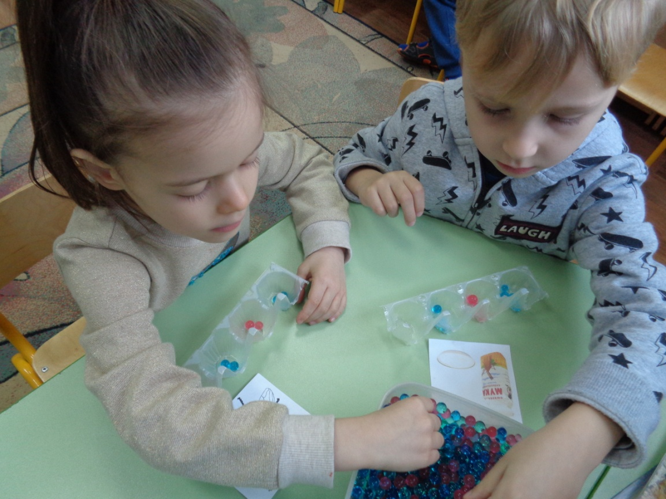
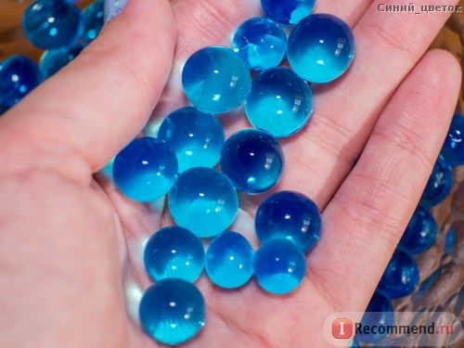
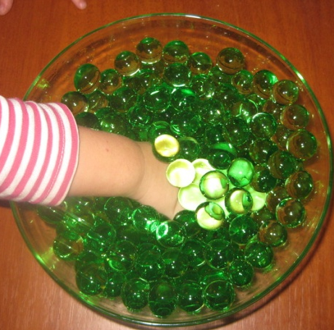

Slide 11
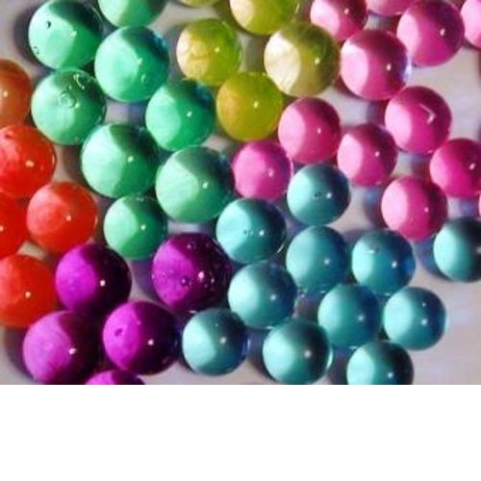
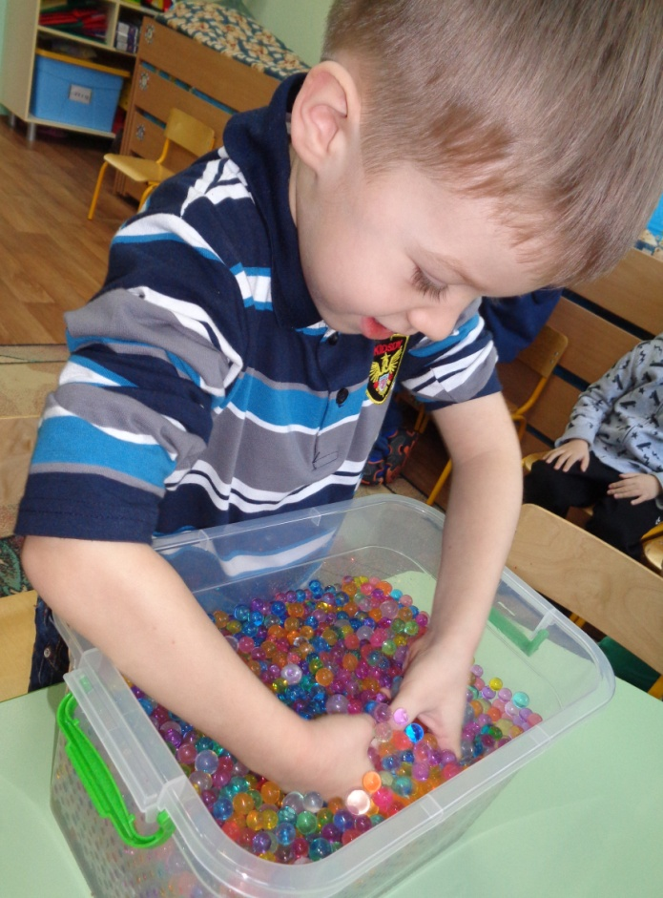
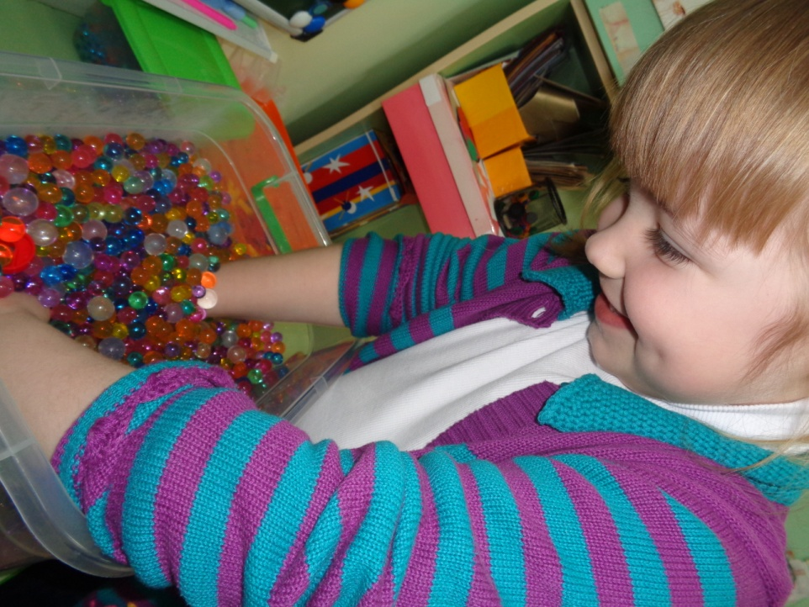
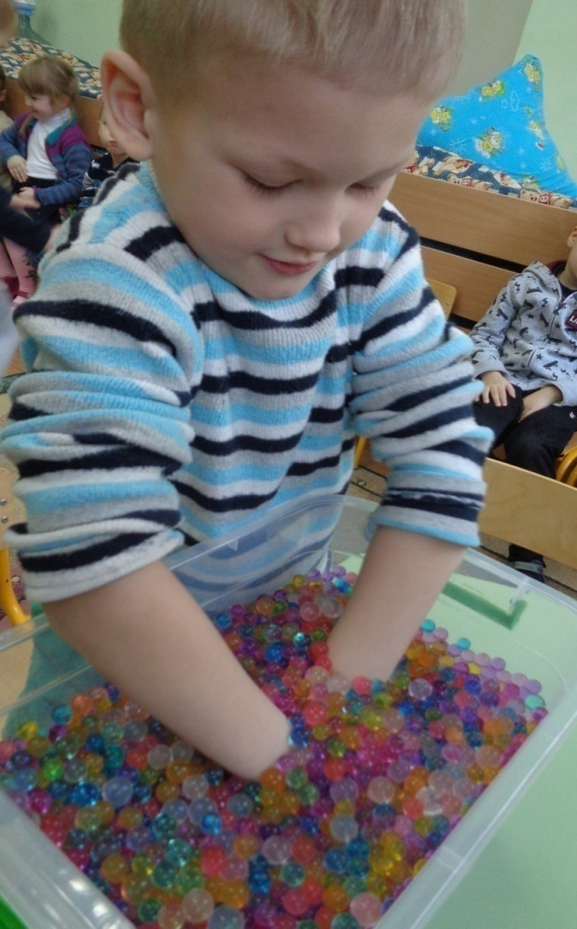
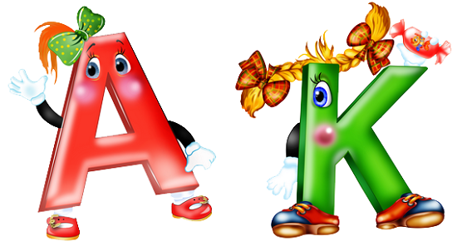
Игра «Узнай букву, цифру»

Slide 12
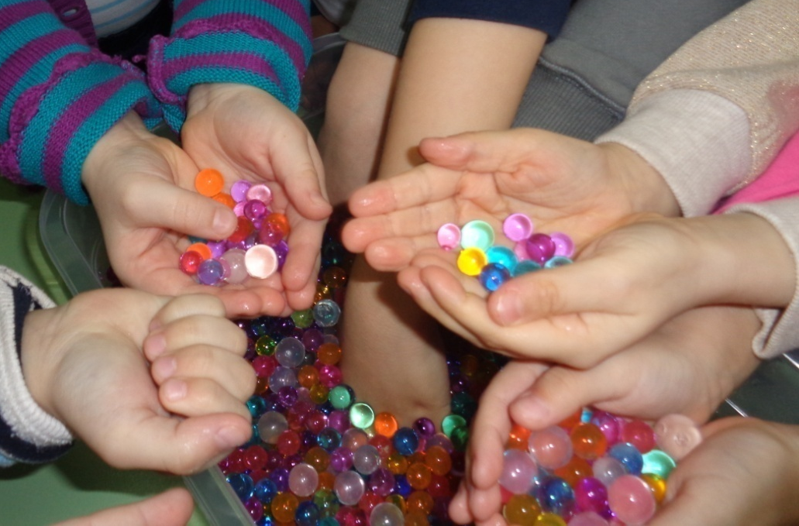
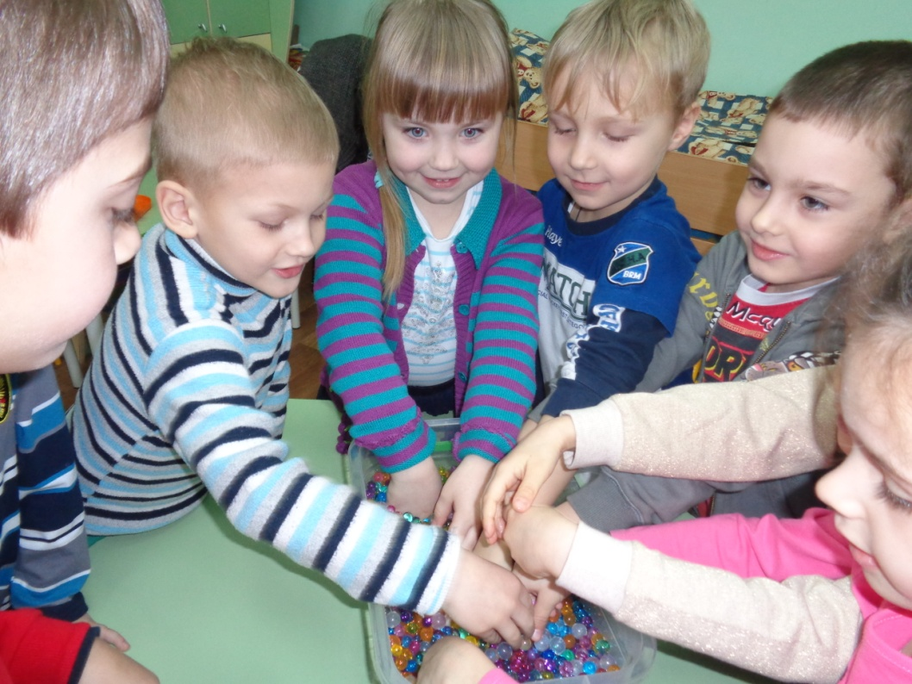
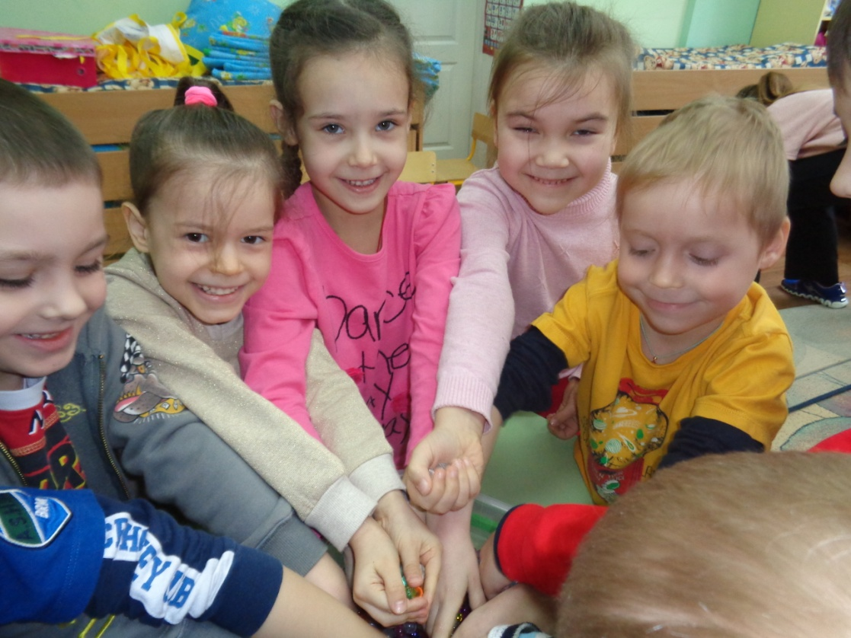
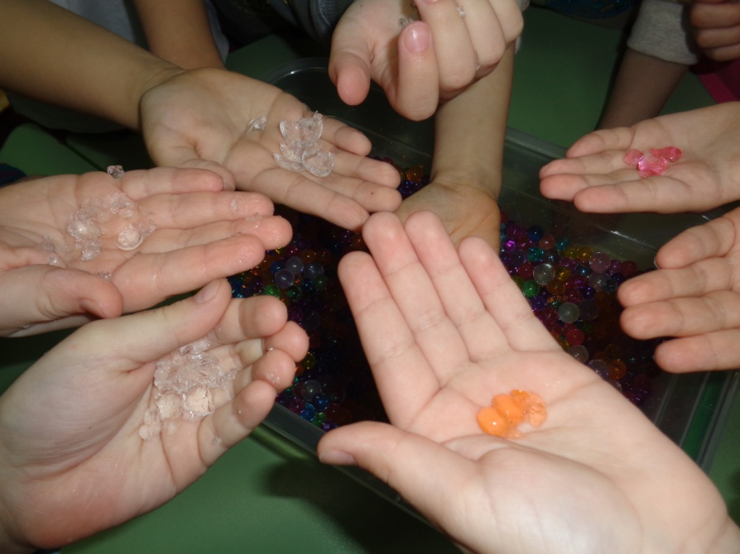
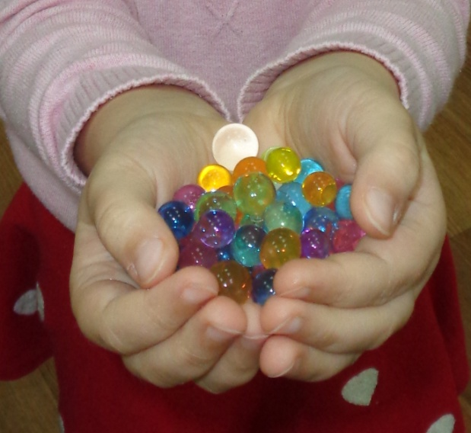

Slide 13
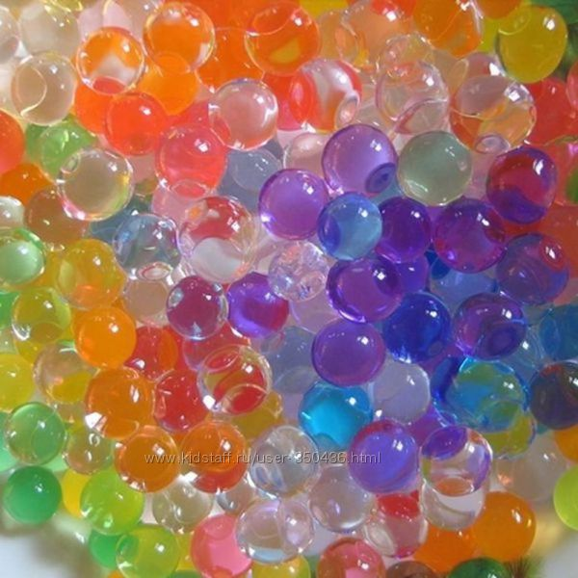
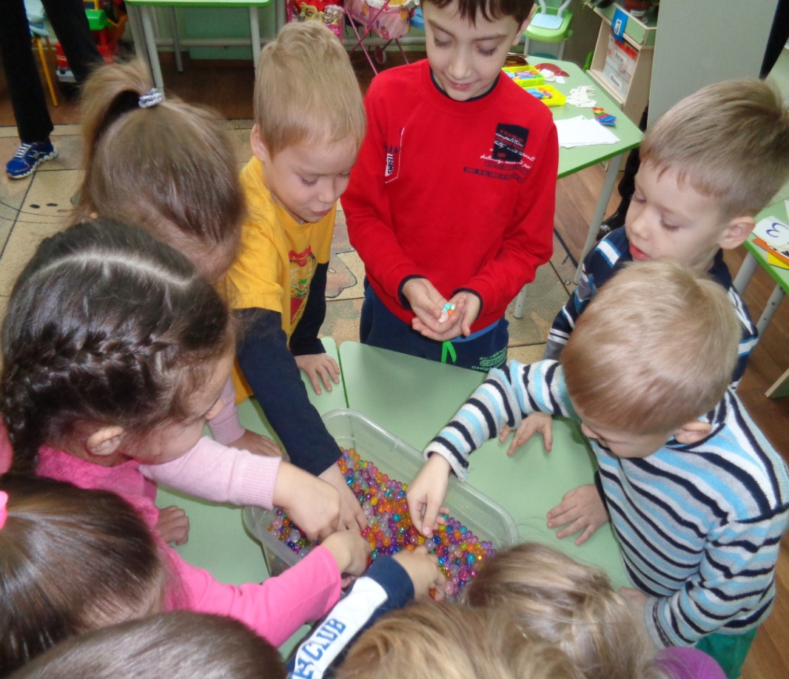
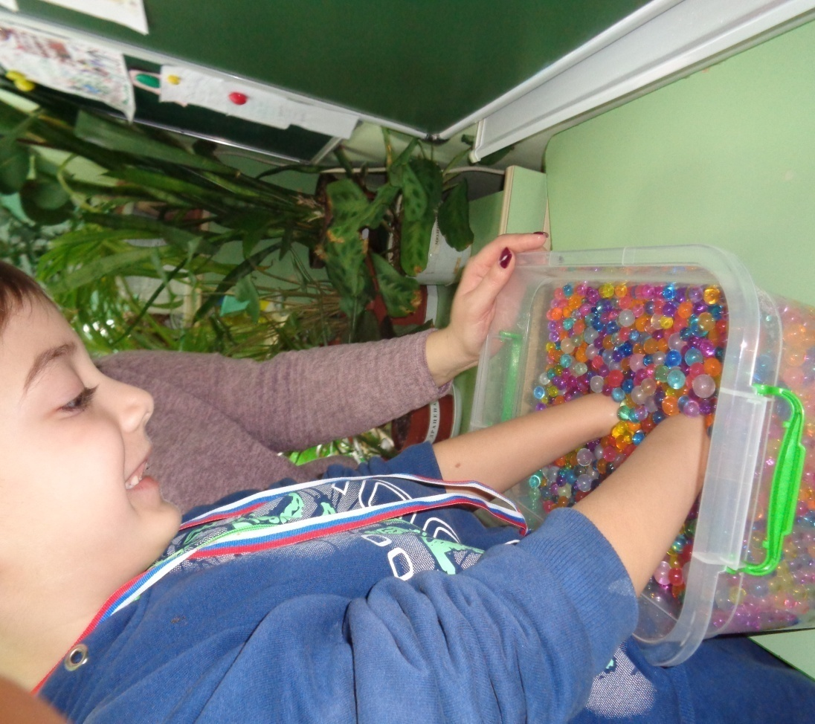
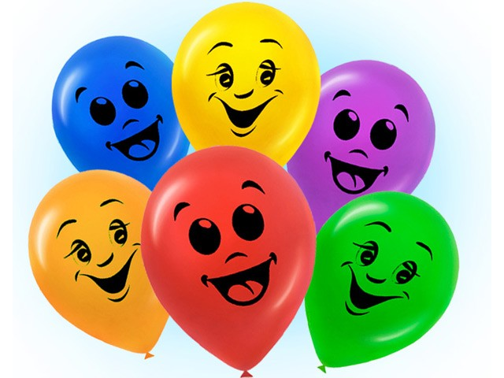
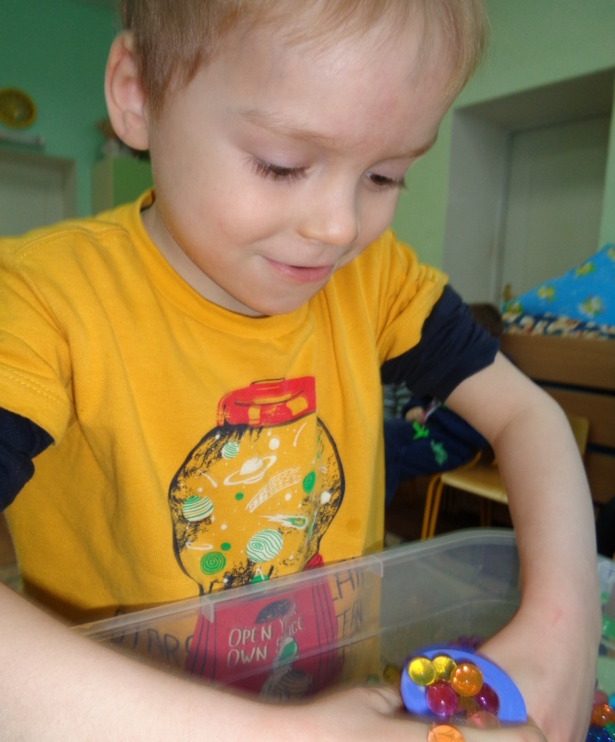

Slide 14
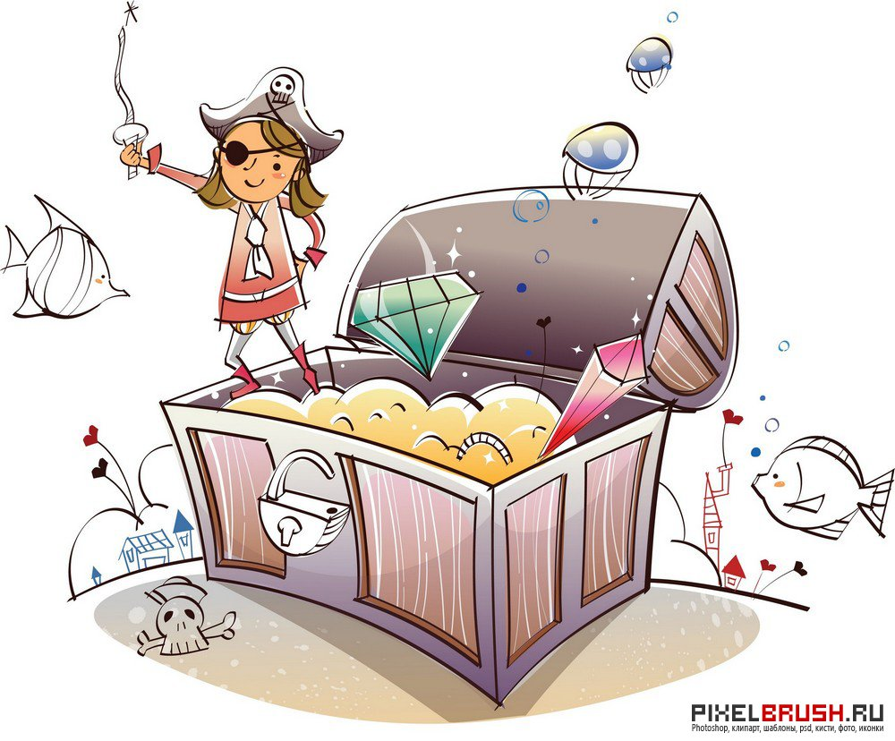
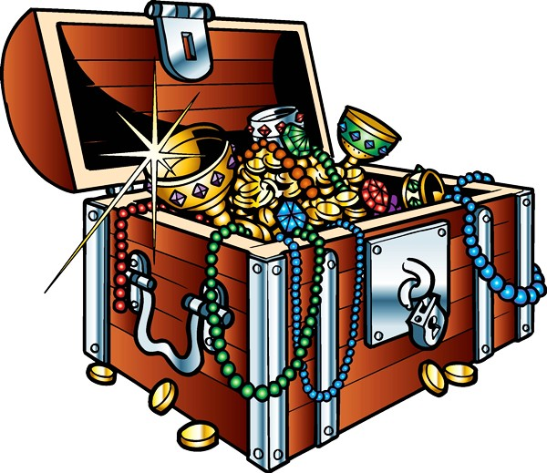
Игра «Поиск сокровищ»

Slide 15
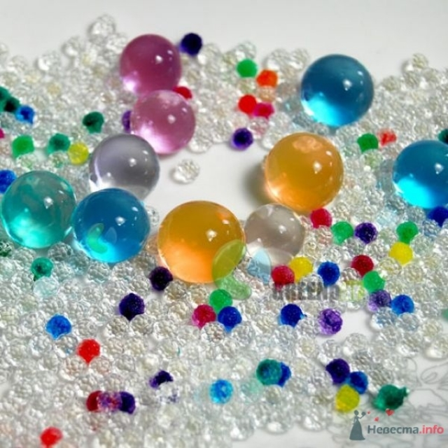
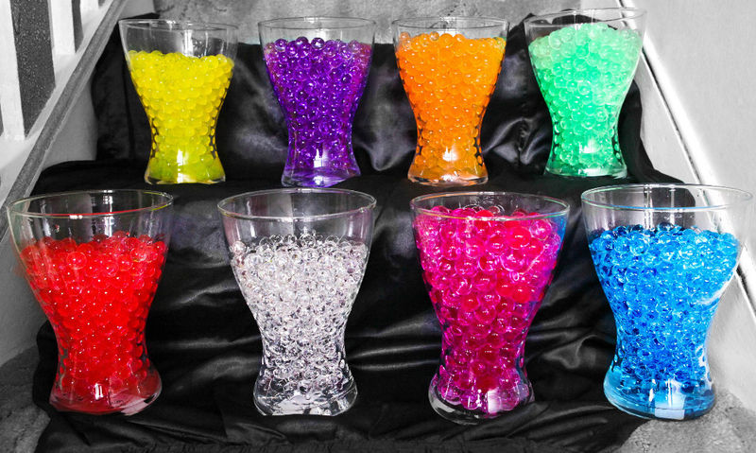
СПАСИБО ЗА ВНИМАНИЕ!

